Slide 1
Thứ năm ngày 2 tháng 3 năm 2023
Toán
Luyện tập
Trang 131

Slide 2
KHỞI
ĐỘNG

Slide 3
Trừ hai phân số cùng mẫu số:
Muốn trừ hai phân số cùng mẫu số, ta trừ tử số của phân số thứ nhất cho tử số của phân số thứ hai và giữ nguyên mẫu số.

Slide 4
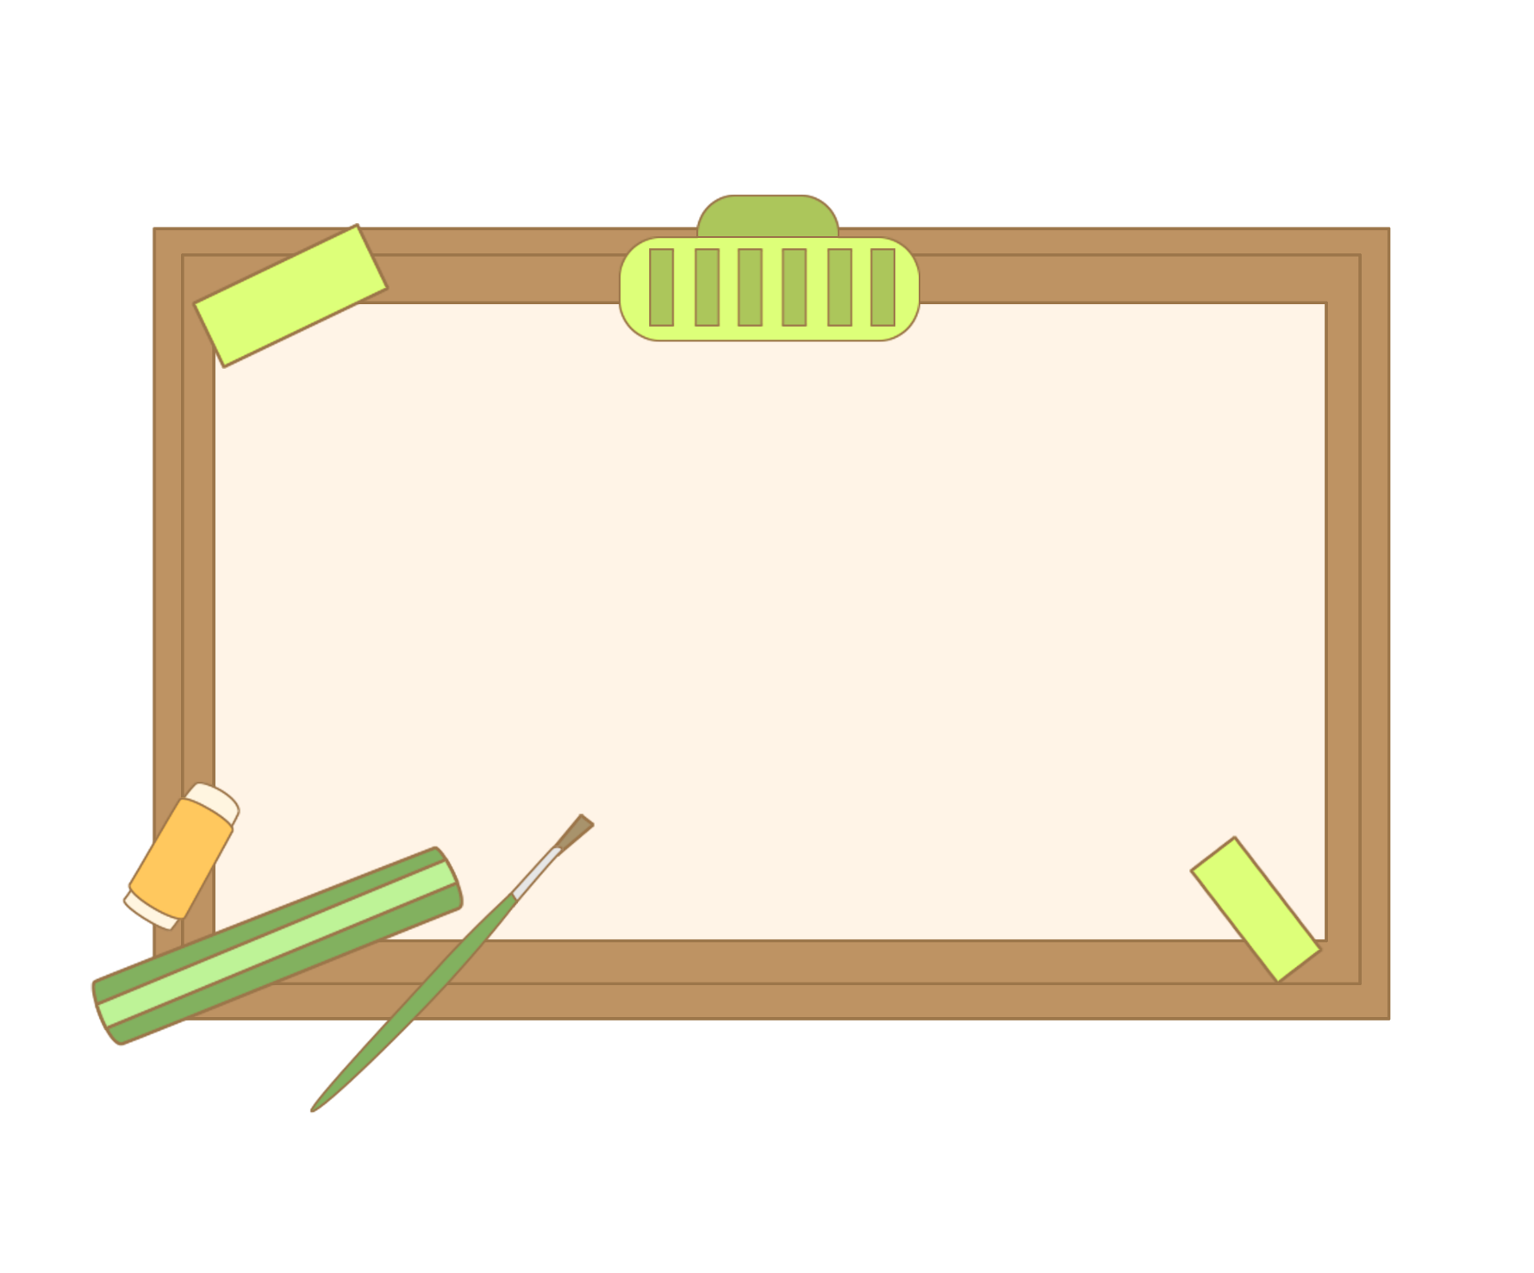
Muốn trừ hai phân số khác mẫu số:
Bước 1: Quy đồng mẫu số hai phân số
Bước 2: Trừ hai phân số cùng mẫu số

Slide 5
Ví dụ:
$\frac{2}{5}−\frac{1}{4}$
Ta có:
Mẫu số chung: 20
$$\frac{2×2}{5×2}=$$
$$\frac{8}{20}$$
$$\frac{1}{4}=$$
$$\frac{5}{5}$$
$$\frac{2}{5}=$$
$$\frac{4}{4}$$
$$\frac{1×2}{4×2}=$$
$$\frac{5}{20}$$
;
$\frac{2}{5}−\frac{1}{4}=$
$\frac{8}{20}−\frac{5}{20}=$
$$\frac{3}{20}$$
Vậy

Slide 6
TRẢI
NGHIỆM

Slide 7
Bài 1. Tính:
a) $\frac{8}{3}−\frac{5}{3}=$
$\frac{8−5}{3}$ $=$
$\frac{3}{3}$ =
$1$
$\frac{16−9}{5}$ $=$
b) $\frac{16}{5}−\frac{9}{5}=$
$\frac{7}{5}$
c) $\frac{21}{8}−\frac{3}{8}=$
$\frac{21−3}{8}$ $=$
$\frac{18}{8}$ =
$\frac{9}{4}$

Slide 8
Bài 2. Tính:
a) $\frac{3}{4}−\frac{2}{7}=$
$\frac{21}{28}−\frac{8}{28}$ $=$
$\frac{13}{28}$
b) $\frac{3}{8}−\frac{5}{16}=$
$\frac{6}{16}−\frac{5}{16}$ $=$
$\frac{1}{16}$
c) $\frac{7}{5}−\frac{2}{3}=$
$\frac{21}{15}−\frac{10}{15}$ $=$
$\frac{11}{15}$

Slide 9
Bài 3. Tính (theo mẫu):
Mẫu:
$2−\frac{3}{4}=$
$\frac{2}{1}−\frac{3}{4}=$
$\frac{8}{4}−\frac{3}{4}=$
$\frac{5}{4}$
a) $2−\frac{3}{2}=$
$\frac{2}{1}−\frac{3}{2}=$
$\frac{4}{2}−\frac{3}{2}=$
$\frac{1}{2}$
b) $5−\frac{14}{3}=$
$\frac{5}{1}−\frac{14}{3}=$
$\frac{15}{3}−\frac{14}{3}=$
$\frac{1}{3}$
c) $\frac{37}{12}−3=$
$\frac{37}{12}−\frac{3}{1}=$
$\frac{37}{12}−\frac{36}{12}=$
$\frac{1}{12}$

Slide 10
DẶN DÒ

Slide 11
CHÚC CÁC CON HỌC TỐT

